Slide 1
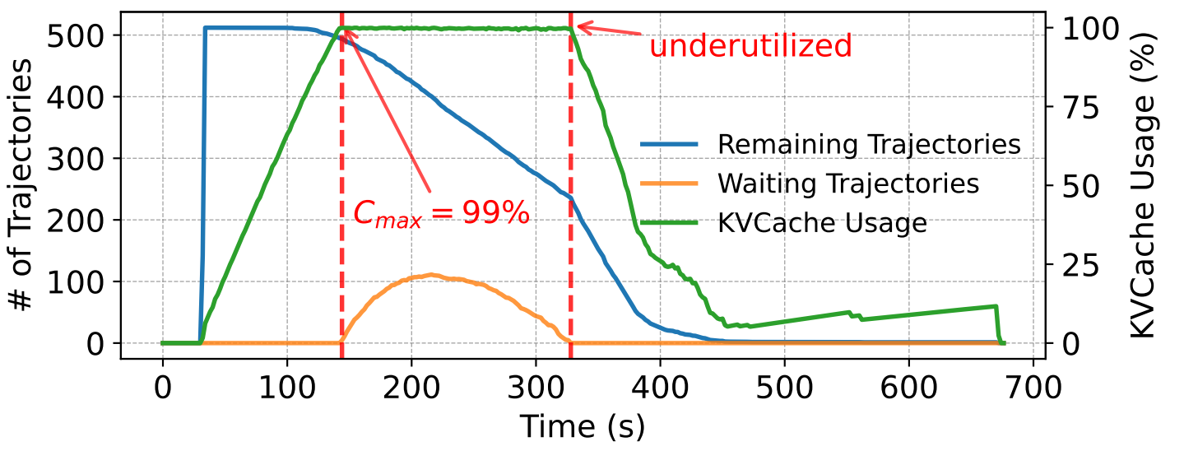
Laminar: A Scalable Asynchronous RL Post-Training Framework
挑战 1：如何支持异步权重同步？ 异步拉取权重会争抢 GPU 显存和计算资源。需要在不增加 GPU 显存负担、不阻塞 Actor 训练的情况下实现同步。
挑战 2：如何解决单体采样模型内的长尾问题？ 当某个采样副本只剩下极少数长尾轨迹时，利用率依然很低。我们需要一种动态机制将这些零散轨迹“重新打包”整合。
挑战 3：如何确保大规模训练的健壮性？ 在千卡规模下，硬件故障不可避免。我们需要隔离组件故障，避免单点失败导致整个任务重启。
一、监控长尾问题
传统的做法是看“剩余请求数”，但这需要手动设阈值（这种方法需要大量离线 Profiling 且难以适应动态变化）。
选择 KVCache 的原因
LLM 的解码（Decoding）过程是内存受限（Memory-bound）的，KVCache 容量是限制并行解码 Batch Size 的主要瓶颈 。当 Batch Size 很小（即长尾阶段）时，解码延迟与较大 Batch Size 时几乎相同，导致 GPU 计算资源浪费 。
监控逻辑（生命周期分析）
Laminar 观察到 Rollout 的 KVCache 使用率呈现特定的生命周期
1. 上升期： 随着生成开始，使用率迅速上升至阈值 $C_{max}$（例如 99%）。
2. 稳定期： 只要还有“等待中的轨迹（Waiting Trajectories）”，新任务会填补空缺，使用率保持在峰值。
3. 下降期： 当没有等待中的任务，且运行中的任务逐渐完成时，KVCache 使用率开始下降。这个下降阶段即标志着节点进入了“长尾”或“闲置”状态 8。

Slide 2
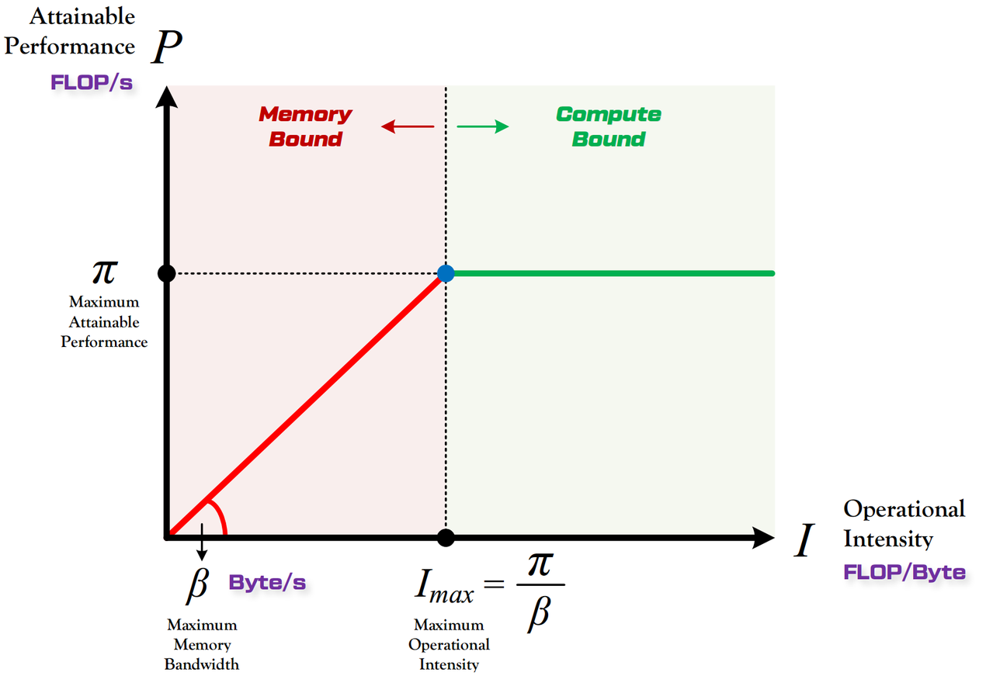
Laminar: A Scalable Asynchronous RL Post-Training Framework
判定长尾/闲置的具体标准Rollout Manager 判定一个节点“陷入长尾问题”（即可以被 Repack/合并）需同时满足以下两个条件：
1. 处于下降阶段： 当前 KVCache 使用率（C_{used}）不再增加，且低于最大阈值（C_{max}）。
2. 任务数低于 Roofline 阈值：剩余的正在生成的轨迹数量（N_{reqs}）小于设定的上限 B。
B的定义： B 是基于 Roofline Model 计算出的 Batch Size 上限。当 Batch Size 小于B时，解码操作完全受内存带宽限制，增加 Batch Size 几乎不会增加延迟。因此，运行少于 B 个任务被视为“GPU 未充分利用” 。但论文没给出B的计算公式。
Roofline Model，计算机系统性能分析模型
FLOPs/s。即每秒进行的浮点运算次数。
FLOPs / Byte: 每从内存搬运 1 字节数据，能进行多少次浮点运算

Slide 3
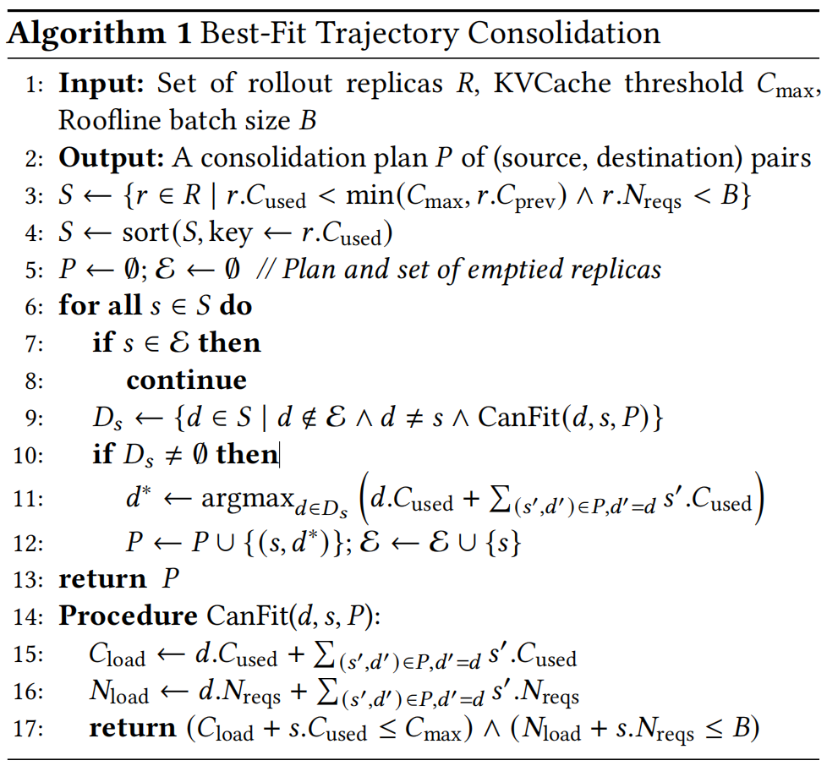
Laminar: A Scalable Asynchronous RL Post-Training Framework
二、处理长尾问题——Repack Mechanism
Source Rollouts（源副本）： 那些被判定为处于长尾阶段、GPU 未跑满的副本，它们是需要被清空并释放的对象 。
Destination Rollouts（目标副本）： 同样处于低负载状态，但被选作“容器”来接收来自源副本的任务，以便将它们打包成更大、效率更高的 Batch 。
执行最佳拟合算法 (Best-Fit Algorithm)
长尾replicas
KVcache越小的副本 优先被移动
如果对当前s，有多个满足CanFit() 条件的副本，则采用移动后KVcache最大的

Slide 4
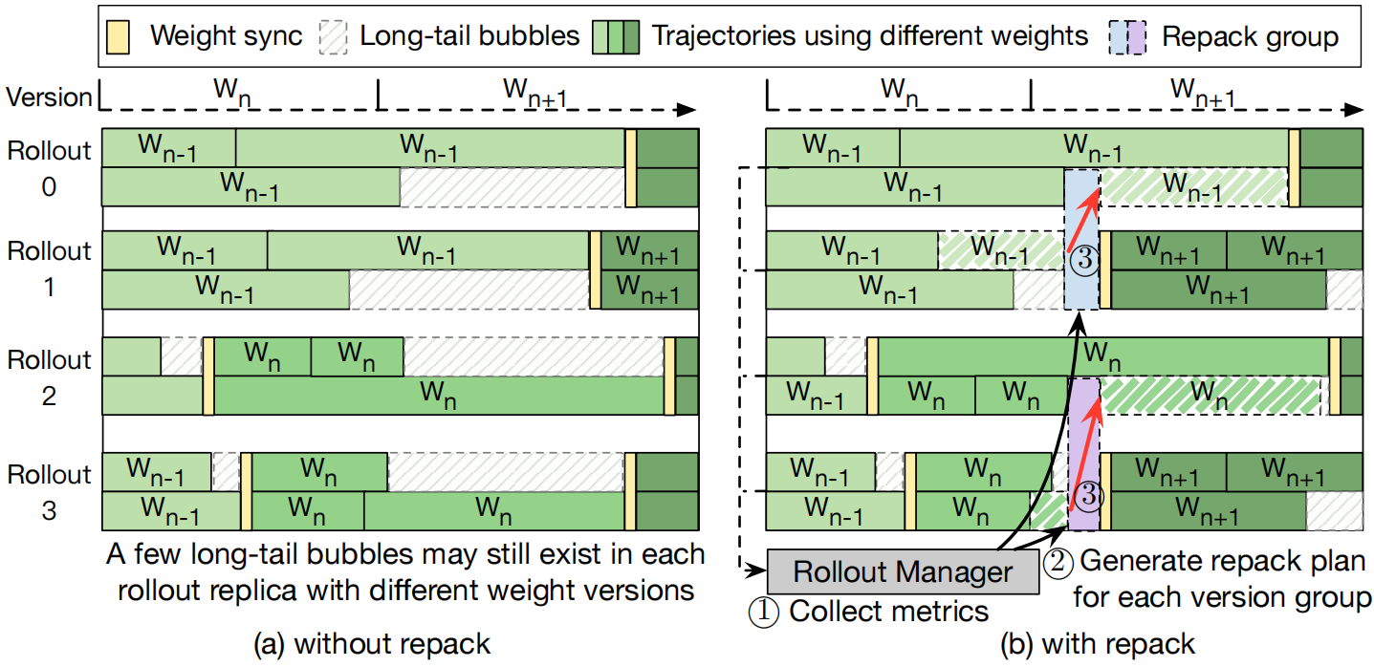
Laminar: A Scalable Asynchronous RL Post-Training Framework
二、处理长尾问题——Repack Mechanism
把Unfinished Trajectories的计算状态（Context）和数据（KV Cache）从一个进程（Source Rollout）迁移到另一个进程（Destination Rollout）

Slide 5
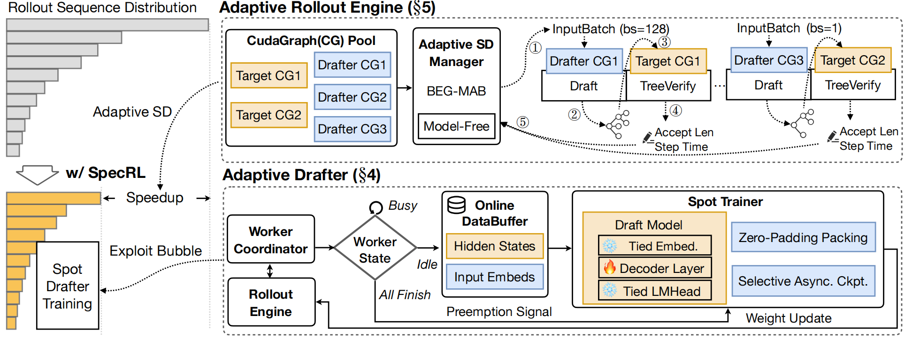
Taming the Long-Tail: Efficient Reasoning RL Training with Adaptive Drafter（ASPLOS 2026）
推测解码：不是消除长尾问题，而是利用处理长尾问题时空余的GPU算力，训练一个draft model
论文要求rollout和train必须是同步的。
为了减少 CPU 启动内核的开销，系统预先捕获了针对不同推测解码配置的 CUDA Graphs
需要draft model的推测解码策略
基于规则的推测解码策略
只有小batch时才开启SD

Slide 6
Taming the Long-Tail: Efficient Reasoning RL Training with Adaptive Drafter（ASPLOS 2026）
BEG-MAB 自动调优算法
分桶 Epsilon-Greedy 多臂老虎机 (Bucketed $\epsilon$-Greedy MAB)
维护了多个推测解码策略
无draft model的：
论文观察到：同一个 Prompt 生成的这些回答，往往具有高度的相似性。
维护一个n-gram数据库，在当前这一轮 Rollout 中，针对特定 Prompt，所有跑得快的 Worker 已经生成的文本里，每一个“n-gram 窗口（Key）”和它“紧接着的后续内容（Value）”的映射对。
基于draft model的：
当目标模型生成了一个 Token 后，草稿模型接管控制权。
树状预测 (Tree-based Prediction)：
它不是只猜一条路，而是基于当前的 Embedding，快速向未来预测 Draft_Depth 步（比如 4 步）。
基于什么分叉：在每一步，它基于自己的置信度分数 (Token Probability)，保留前 topK 个最可能的词
产出：它生成一棵包含多条路径的 Token 树（Candidate Tree），而不是一句话。
提交验证：它把这棵树打包（TreeVerify），交还给目标模型。
并行验证：目标模型看一眼这棵树，并行计算所有节点的概率，告诉草稿模型：“这几个是对的，那几个是错的。”
结果：被接受的 Token 直接成为最终结果。如果只接受了一部分，草稿模型就从断掉的地方继续下一轮预测。

Slide 7
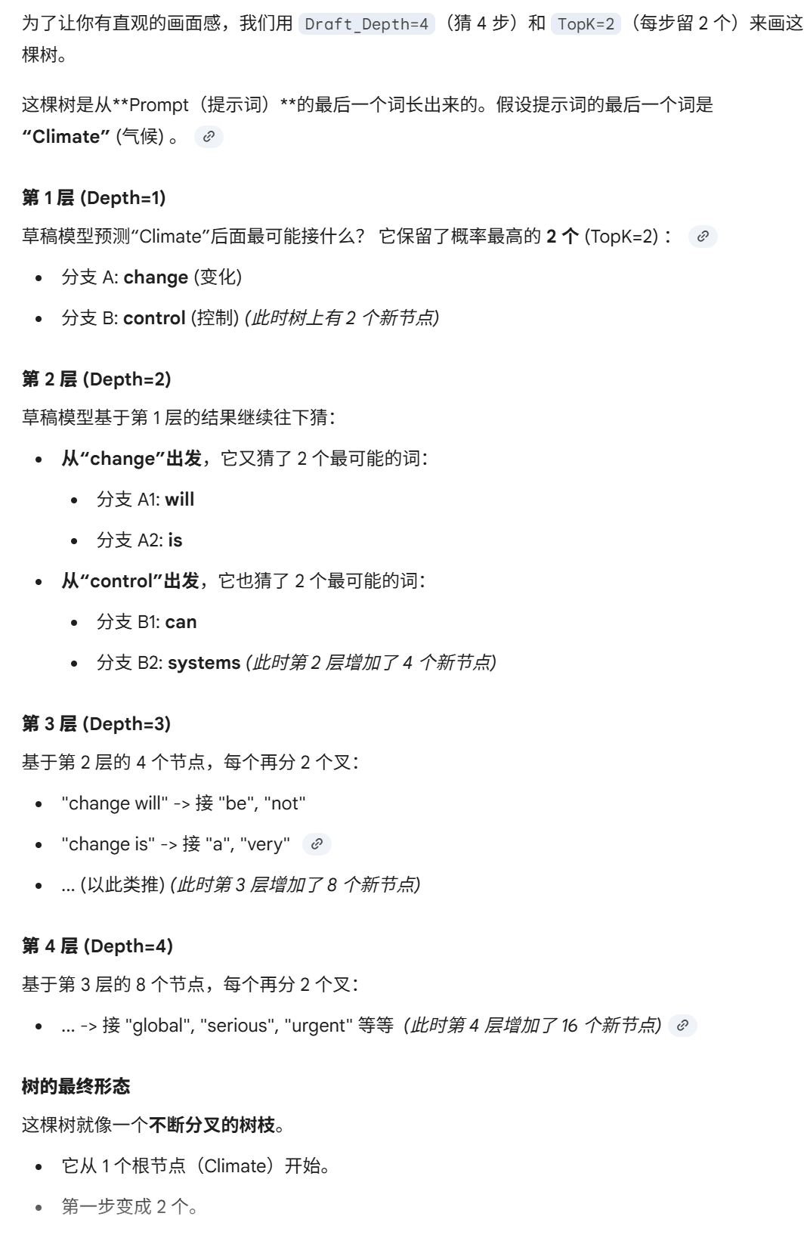
Taming the Long-Tail: Efficient Reasoning RL Training with Adaptive Drafter（ASPLOS 2026）

Slide 8
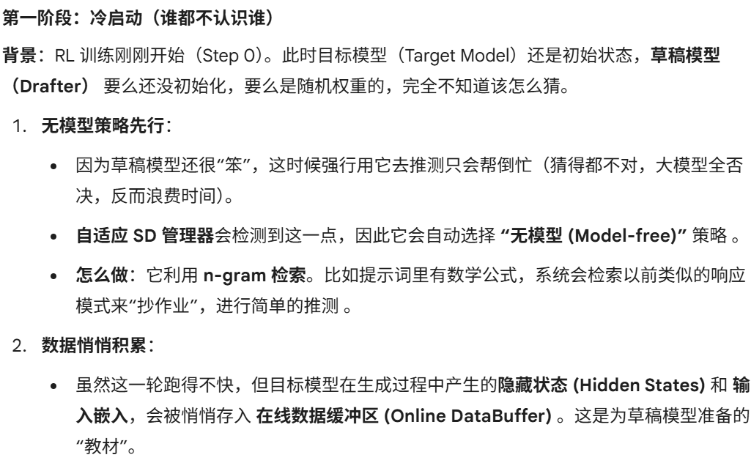
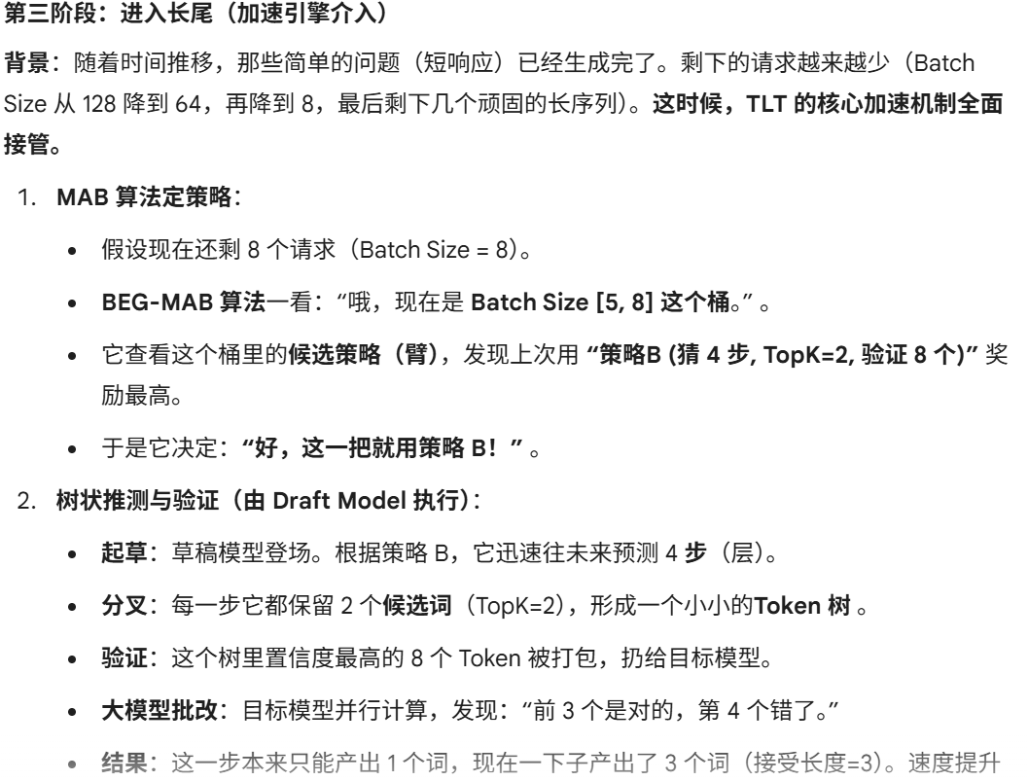
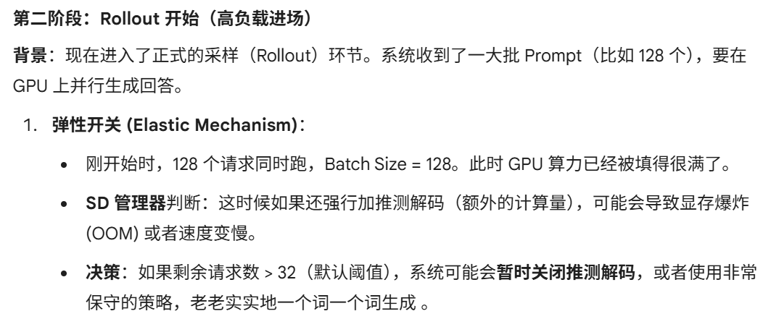
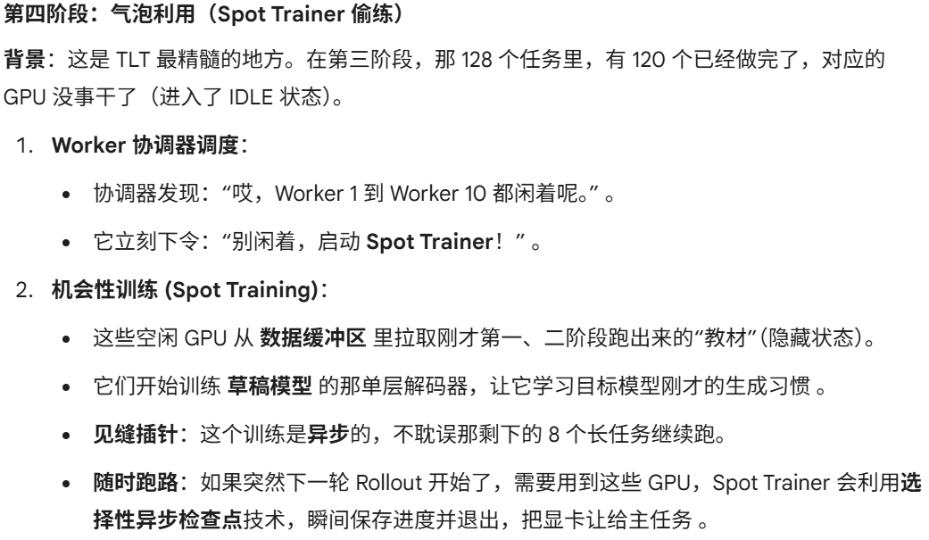
Taming the Long-Tail: Efficient Reasoning RL Training with Adaptive Drafter（ASPLOS 2026）

Slide 9
Taming the Long-Tail: Efficient Reasoning RL Training with Adaptive Drafter（ASPLOS 2026）
虽然项目本身是基于verl进行修改的，但
RL 算法逻辑（Loss 计算、Reward 计算）：修改量极小，基本复用。
调度与通信（Coordinator, ZeroMQ）：新增代码量中等，主要是逻辑控制。
推理引擎（SGLang 集成、CUDAGraph 策略、MAB 算法）：修改量大，需要深入修改 Rollout 阶段的底层代码。
草稿训练（Spot Trainer）：新增代码量大，相当于嵌入了一个独立的训练程序。

Slide 10
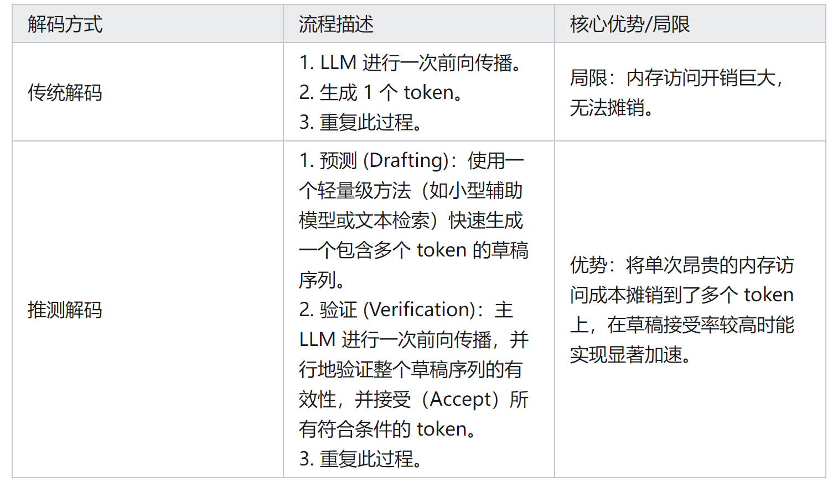
History Rhymes: Accelerating LLM Reinforcement Learning with RhymeRL
Rollout 阶段是性能瓶颈，其根本原因在于 LLM 的自回归（Autoregressive）解码机制。在标准解码流程中，生成每一个新 token 都需要模型完整地进行一次前向传播，这其中包含了对庞大的 KV Cache 的读操作。因此，解码过程的效率瓶颈并非来自于 GPU 的计算能力，而是内存带宽 (Memory Bandwidth)。这种逐个 token 生成的串行模式，极大地限制了硬件资源的利用率。
​ 推测解码（Speculative Decoding）是一种旨在打破这一瓶颈的通用加速技术。其核心思想是将 token 生成过程从“一次生成一个”转变为“一次验证多个”。

Slide 11
Fast LLM Post-training via Decoupled and Fastest-of-N Speculation
Motivation
传统加速方案受限：
Overlapping：利用闲置 GPU 提前进行 Learn 阶段，但由于 Learn 占比小，仅能提升约 1.1x 速度 。
增加并行度：简单增加 GPU 并行度受限于生成过程的内存带宽瓶颈，收益有限（约 1.2x） 。
投机采样在训练配置下的低效：传统的投机采样在推理中效果好，但在训练常见的高 Batch Size（如每显卡 128 或更大）下，验证开销会超过生成开销，甚至导致性能下降 。
Taming the Long-Tail 是利用长尾时间空闲的GPU进行训练draft model，在rollout的时候，draft model先进行预测，然后target model再选。
这篇论文是利用长尾空闲时间的GPU进行跑多个darft model，取最好的结果，实现和target model的异步操作。
但是draft model的参数是冻结的

